Slide 1
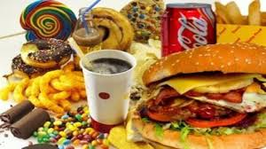
সবাইকে শুভেচ্ছা

Slide 2
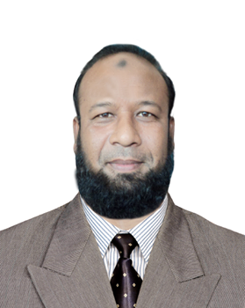
পরিচিতি
উপস্থাপনায়
পাঠ পরিচিতি
মোঃ জালাল উদ্দিন
সহকারি শিক্ষক
খড়মপুর সঃ প্রাঃ বিদ্যালয়।
গাংনী –মেহেরপুর ।
শ্রেণীঃপঞ্চম।
বিষয়ঃপ্রাথমিক বিজ্ঞান
পাঠের শিরোনামঃসুস্থ জীবনের জন্য খাদ্য।
পাঠ্যাংশঃ’জাঙ্ক ফুড’কী?

Slide 3
শিখনফলঃ
### জাঙ্ক ফুড কী তা বলতে পারবে।
### জাঙ্ক ফুডের ক্ষতিকর দিক সম্পর্কে ব্যাখ্যা করতে পারবে ।

Slide 4
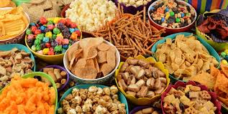
আমাদের আজকের পাঠ
জাঙ্কফুড
আ

Slide 5
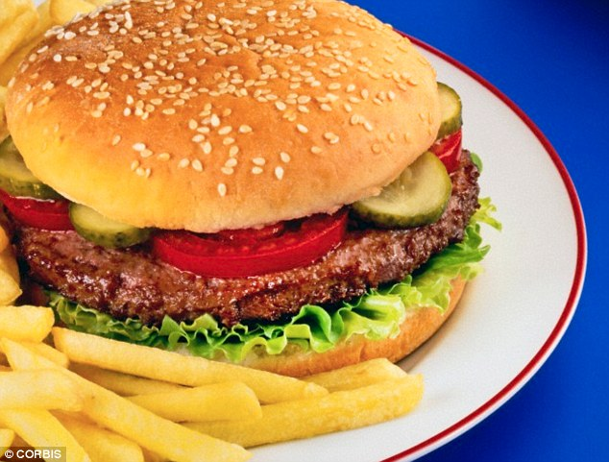
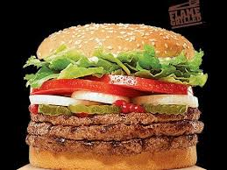
বার্গার

Slide 6
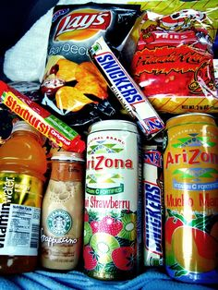
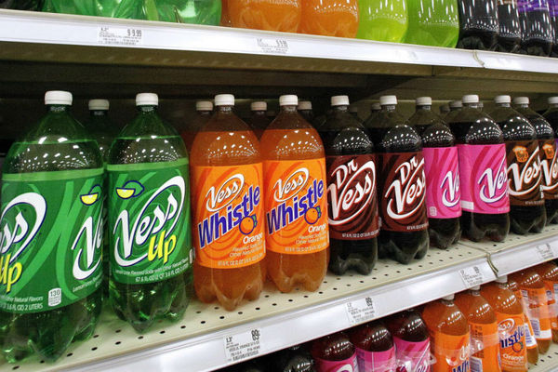
কোমল পানীয়

Slide 7
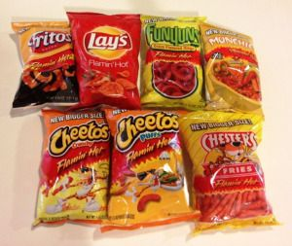
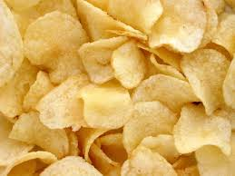
পটেটো চিপস

Slide 8
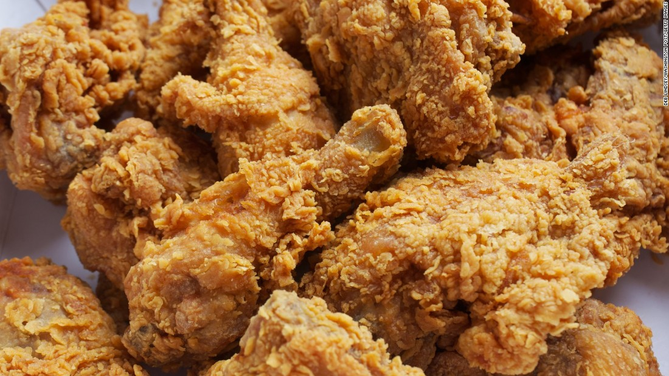
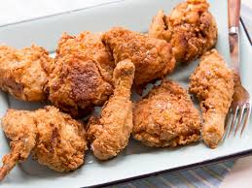
চিকেন ফ্রাই

Slide 9
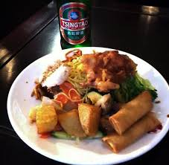
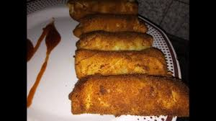
চিকেন রোল

Slide 10
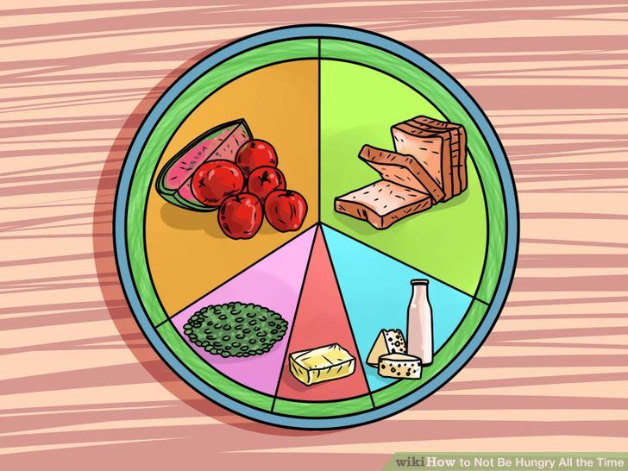
স্বাস্থের জন্য ক্ষতিকর

Slide 11
জাঙ্ক ফুড
জাঙ্ক ফুড স্বাস্থের জন্য ক্ষতিকর।

Slide 12
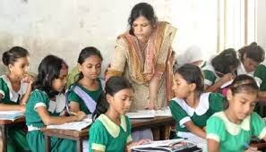
৩০-৪০পৃষ্ঠা শিক্ষার্থীরা নিরবে পড়বে।

Slide 13
দলীয় কাজঃ
দল নং-১
জাঙ্ক ফুড গুলোর তালিকা তৈরী কর ।
দল নং-২
জাঙ্ক ফুডের ক্ষতিকারক দিকগুলো তুলে লেখ।

Slide 14
মূল্যায়নঃ
শূন্যস্থান পুরণ করঃ-
জাঙ্ক
ক)-------- ফুডে খাদ্য আঁশ নেই।
কৃত্রিম
খ)জাঙ্ক ফুড হচ্ছে একধরনের------- খাদ্য।

Slide 15
সঠিক টিউওরে ক( ∙ ) চিহ্ন দাও
১)নিচের কোনটি জাঙ্ক ফুড?
ক)আলুর ভর্তা
খ)রুটি
গ)পটেটো চিপস
ঘ)পরটা
∙

Slide 16
বাড়ির কাজ
তোমার দেখা ৫ টি জাঙ্গফুডের নাম লিখে আনবে

Slide 17
আসুন আমরা সবাই জাঙ্ক ফুড পরিহার করি
সবাইকে ধন্যবাদ।

